Slide 1


Slide 2
تحلیل احساسی بازار تبادل
خارجی از طریق توییتر
استاد مشاور:
دکتر محمد علی رستگار
استاد راهنما:
دکتر مهرداد کارگری
نگارنده:
آراز میرباوندی

Slide 3
رویه ارائه
معرفی
روش شناسی
نتیجه گیری
مرور ادبیات
رویه ها و یافته ها
پایان
01

Slide 4

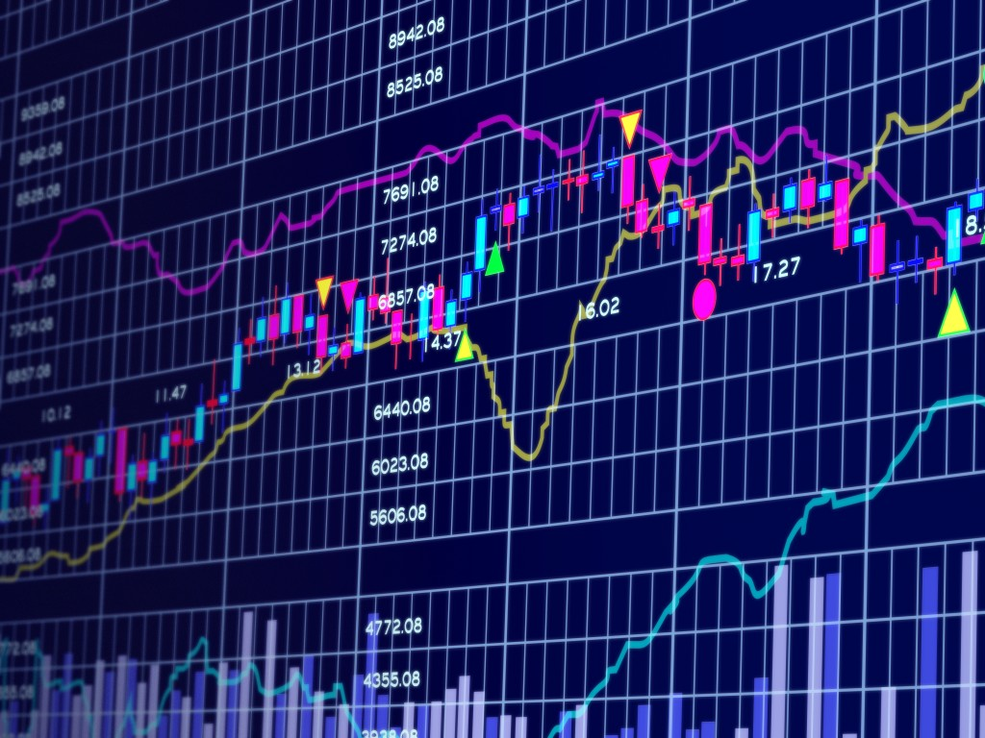
فصل اول
مقدمات

Slide 5
شمای کلی تحقیق
دلیل تحقیق
کمک به تحلیل گران و معامله گران فارکس به منظور کاهش ریسک
نوع تحقیق
علمی کاربردی
اهداف تحقیق
تحلیل احساسی بازار
رتبه بندی پروفایل های توییتر
روش کار
ارجاع به روند سیستم
متد علمی
Hypothetical-Deductive
تکنیک جمع آوری داده
جم آوری داده:
API - Scrap
تحلیل داده:
Text mining-NLP-Sentiment analysis
02

Slide 6
محدوده پژوهش
منابع داده ای آنلاین
میکروبلاگ
وبسایت خبری
شبکه اجتماعی
روند های جستجو
بلاگ ها
انواع تحلیل بازار
تکنیکی
بنیادی
احساسی
بازارهای مالی
سرمایه (قرضه و سهام)
پول
مشتقات
متن کاوی و پردازش زبان طبیعی
منابع: Khadjeh nasirtousi et al,2015 Lupiani-Ruiz, 2011; Vlastakis, 2012; Nuno Oliveira, 2016; Eirinaki, 2012
03

Slide 7
اهمیت تحقیق
بیان مساله
مقدمه
کمک به امر سرمایه گذاری افراد و موسسات مالی
رمزگشایی از اطلاعات آنلاین غیر ساختیافته
تصمیم گیری درست در امر سرمایه گذاری
قابلیت پیش بینی توسط یک مکانیزم هوشمند
رفاه جامعه مدرن و اقتصاد بازاری
پیچیدگی پیش بینی
نیاز به قابلیت پیش بینی
رشد وب 2
داده های حجیم نتیجه انتشار اطلاعات کاربران
کمک به تحلیل بازارها، شیوع، انتخابات با تحلیل روند منابع آنلاین
منابع: (Iacus, 2014; King, 2014; A. ceron, 2015; H,Schoen, 2013; E. Kalampokis, 2013; Alya Al Nasseri, 2015; Asavathiratham, 2000; K.W. Cheung, 2003; J.I. Khan, 2006; J.M. Yang, 2006; Meier, 2007)
04

Slide 8
فصل دوم
مرور ادبیات

Slide 9
منابع: Google scholar
06

Slide 10
از سال 2008 تا 2017 بیش از 155 هزار مقاله علمی با موضوع ماکروبلاگ ها منتشر گردیده است
منابع: Google scholar,2018
07

Slide 11
جمع بندی ادبیات موضوع
سهم بازار فارکس در مطالعات پیشین
روش های انتخاب ویژگی استفاده شده
الگوریتم های یادگیری ماشین بکار رفته
08

Slide 12
کمبود ها و نواقص
1
بخش معنایی
4
عدم استفاده از الگوریتم های پیشرفته و استفاده از SVM و نیو بیز
7
8 . کمبود مطالعات در زمینه گسترش سیستم های تحلیل به real-time
2
بخش نحوی
5
ارتباط با تحقیقات رفتار-اقتصادی
8
9 . عدم وجود data-set با کیفیت بالا برای آزمایشات محققان
3
شکستن اجزای متن کاوی به انتخاب، کاهش، و نمایش ویزگی
6
کمبود مطالعات در زمینه سیستم های تحلیل احساسی بازار به طور خاص در بازار تبادل خارجی
9
10. متدها و سنجه های ارزیابی
09

Slide 13
فصل سوم
روش کار

Slide 14

روش کار
پردازش زبان طبیعی
تاریخچه:
1940 رمزگشایی جنگی
کاربرد:
استخراج اطلاعات از متن، ترجمه به زبان دیگر، خلاصه سازی متون، یافتن مستنداتی خاص در پایگاه
وظایف:
تحلیل ارجاع، تحلیل گفتمان، ترجمه ماشینی، تقطیع صرفی، تشخیص هستار اسم، زایش زبان طبیعی، فهم زبان طبیعی، نویسه خوانی، برچسب گذاری اجزای کلام، تحلیل نحوی، پاسخ به پرسش، تعیین پایان جمله، استخراج روابط، تحلیل احساس، تقطیع گفتار، تشخیص گفتار، جداسازی مباحث، جداسازی کلمات، رفع ابهام معنای کلمه در بستر خاص
نمونه:
سیستم های پرسش پاسخ انسان و رایانه
سرویس خودکار ارتباط با مشتری
استخراج از وب
تاریخچه:
معرفی سال 2001، RAHMAN
رویکردها:
رویکردهای HTML آگاه
بر پایه NLP
زبان‌ برای گسترش رپر پایتون پرل
بر پایه مدلسازی
بر اساس آنتولوژی
Xpath
11

Slide 15
نشانه گذاری بخشی-از-سخن
POS Tagger دانشگاه استنفورد
توتانوا 2003
لیستی از برچسب ها
توکنسازی
PTB Tokenizer Stanford
1990 پن تری بنک
لغتنامه تخصصی
الیویرا 2016 بازار سهام
آیتم
پوز
بستر منفی بستر مثبت
بیش از 24000 لغت و 40000 امتیاز
تشخیص بستر منفی
لکسیکان لغات منفی ساز
منابع;
12

Slide 16
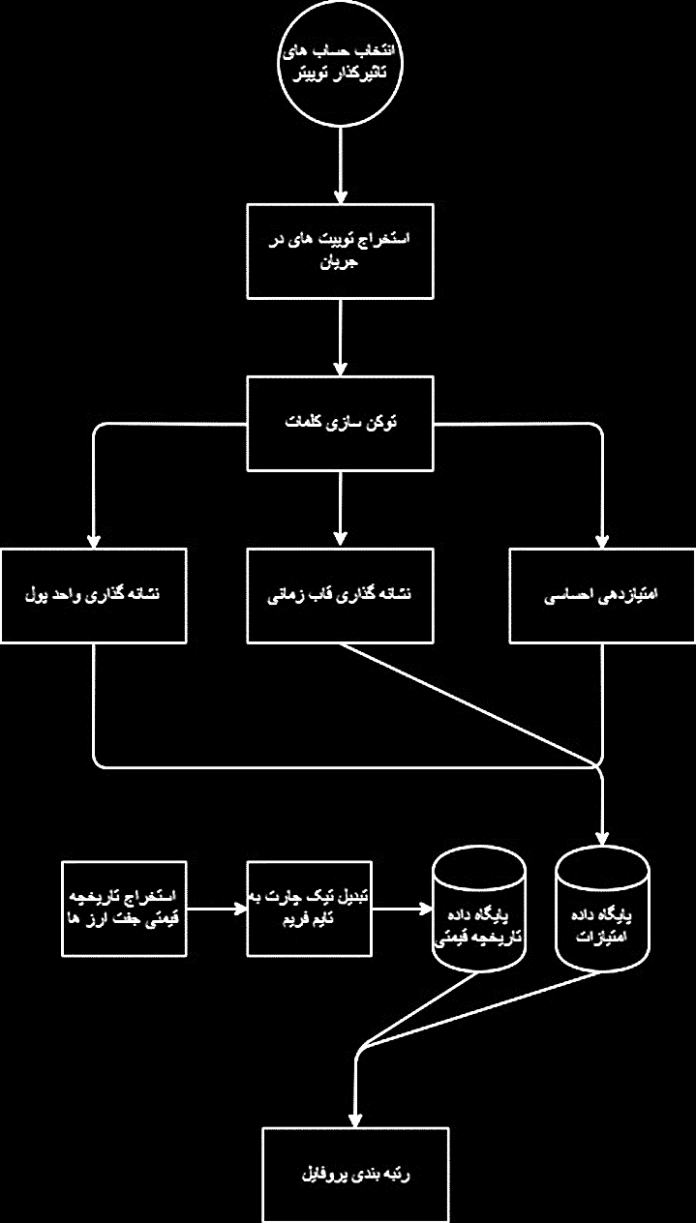
رویه کلی سیستم
تحلیل احساسی توییتر
13

Slide 17
رویه کلی سیستم
تحلیل احساسی توییتر
انتخاب حساب تاثیرگذار توییتر
-
نام حسابها
استخراج توییت های در جریان
-
EURUSD is falling below the support line
توکن سازی کلمات
-
EURUSD
Is
Falling
Below
The
Support
line
امتیاز دهی احساسی
نشانه گذاری ارز
نشانه گذاری قاب-زمانی
-
EURUSD will fall below the support line today
امتیاز احساسی: 0+ 0-1.8 -2.09+ 0.0319 +0.14+0.18= -3.51
قاب زمانی: روزانه
شاخص: یورو به دلار
14

Slide 18
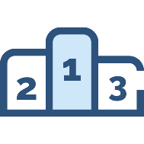
استخراج تاریخچه قیمتی
timestamp | bid | ask
1494879620 | 1.2025 | 1.2026
1494879621 | 1.2028 | 1.2030
1494879622 | 1.2031 | 1.2032
1494879623 | 1.2033 | 1.2034
تبدیل تیک چارت به بازه زمانی
timestamp | open | high | low | close
1494879620 | 1.2026 | 1.2034 | 1.2026 | 1.2033
مقایسه قیمت و احساسات
رتبه بندی نهایی
15

Slide 19

رویه کلی زیر سیستم
امتیازدهی احساسی
17

Slide 20

رویه کلی زیر سیستم
نشانه گذاری قاب زمانی
16

Slide 21
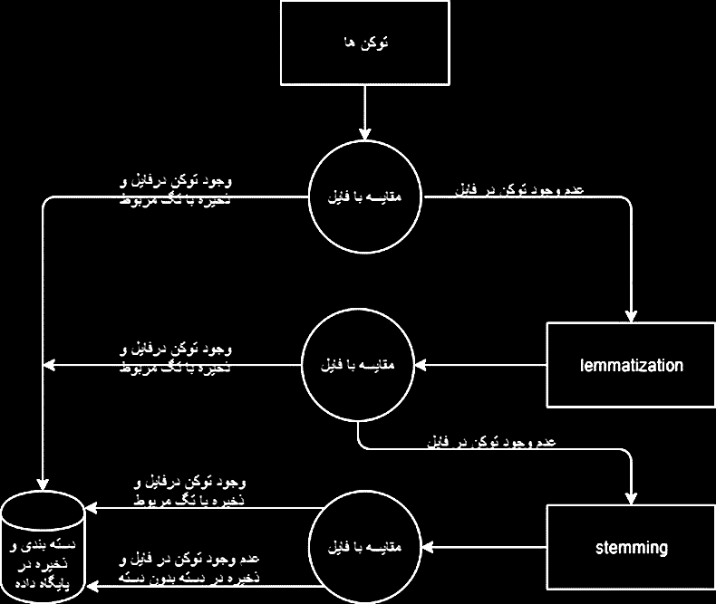
رویه کلی زیر سیستم
نشانه گذاری ارز
17

Slide 22
فصل چهارم
نتایج

Slide 23
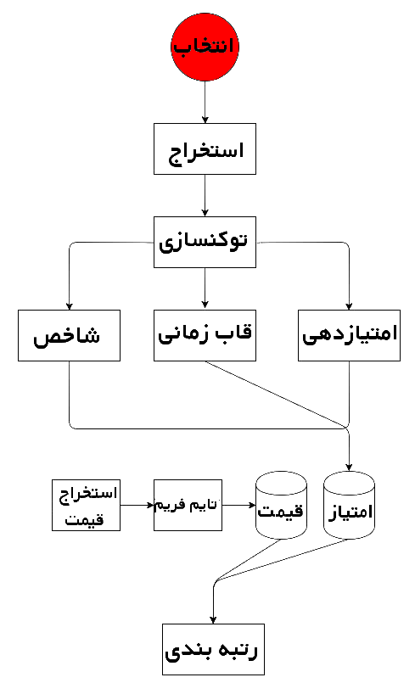

50 حساب
مربوط به خبره تحلیل بازار تبادل خارجی
دارای محبوبیت بالا و پیروی بالا به معنای پیشرو بودن
اشاره به پول رایج یا جفت ارز در توییت
استمرار در انتشار تحلیل یا سیگنال
the
66
zero

Slide 24
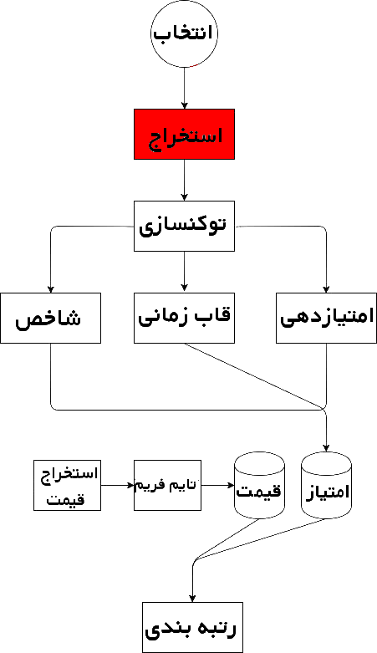

ID
99097502
UserID
7289652
URL
/sean_lee_forex/status/8892974
API: محدودیت ها
Xpath: نیم میلیون توییت
Text
Eurusd heavy bearish positioning among pro traders
Datetime
1489790279
the
101
zero

Slide 25
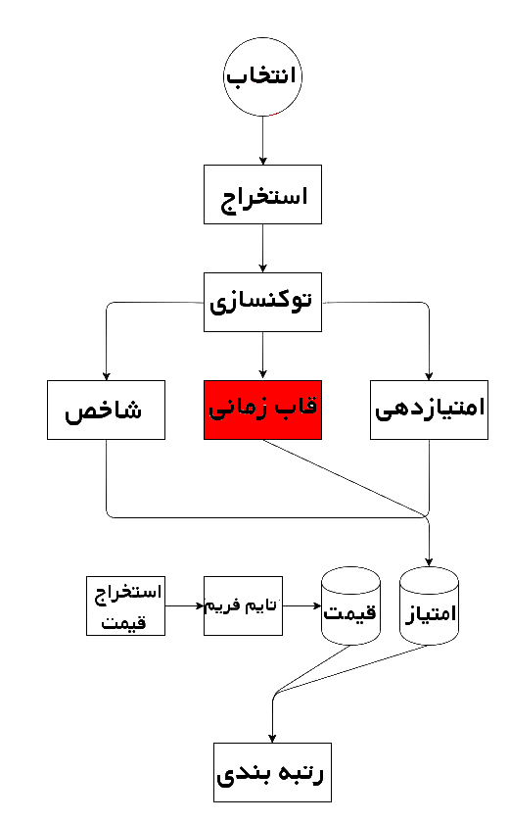
هفتگی
روزانه
4 ساعته
هدف واقعیت | 4ساعته | روزانه | هفتگی | ماهانه | بدون قاب
4 ساعته | 79% | 11% | 0.6% | 1.4% | 8%
روزانه | 5% | 85% | 1% | 1% | 8%
هفتگی | 3% | 11% | 72% | 11% | 3%
ماهانه | 1% | 5% | 3% | 42% | 49%
بدون قاب | 3% | 5% | 5% | 9% | 78%
ماهانه
بدون قاب
165

Slide 26
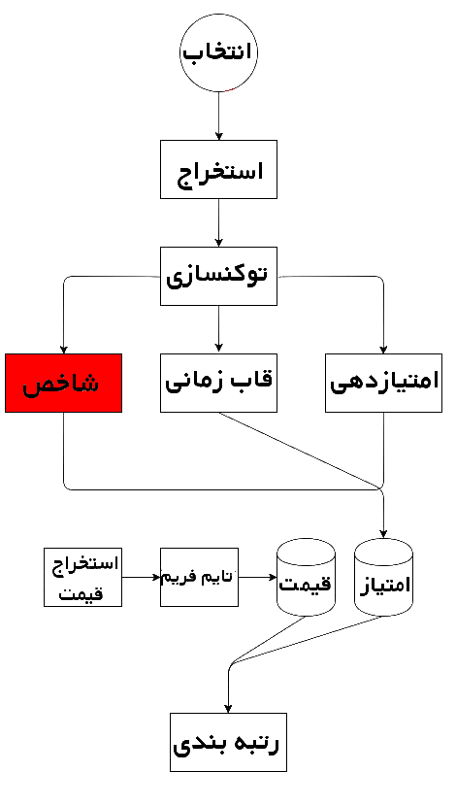
GBPUSD waits for a new correcting wave
US interest rates report today
Buy USDJPY if breaks above current channel
USD – GBPUSD – USDJPY …
98.7% دقت
قابلیت تشخیص 400 حالت
 | دسته نادرست | دسته درست
دسته درست | FN= 3 | TP= 480
دسته نادرست | TN=1400 | FP= 20
19 ارز و 44 شاخص جفت ارز
151

Slide 27
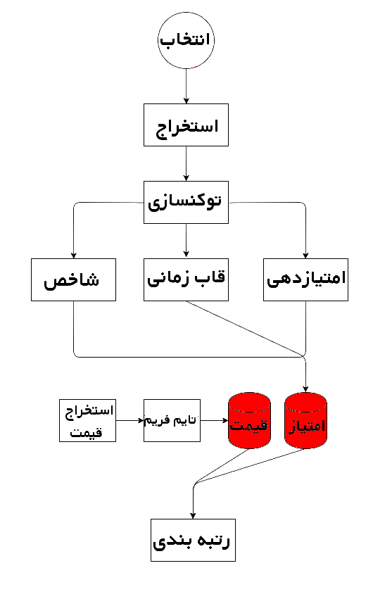
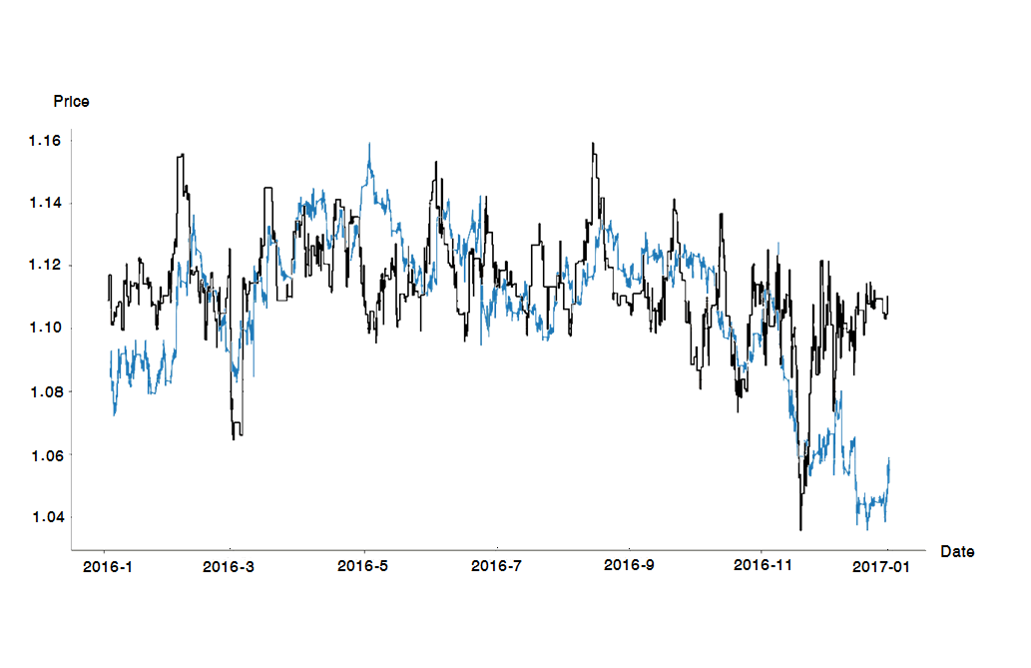
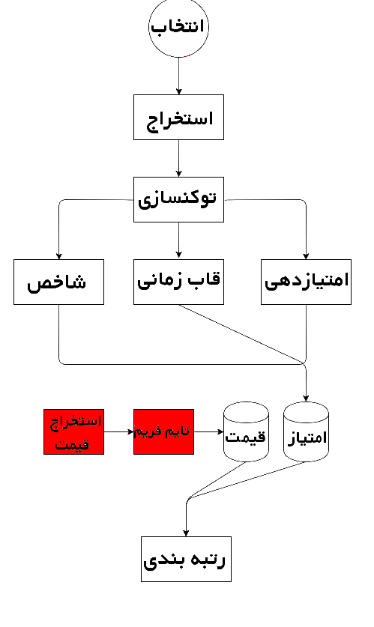
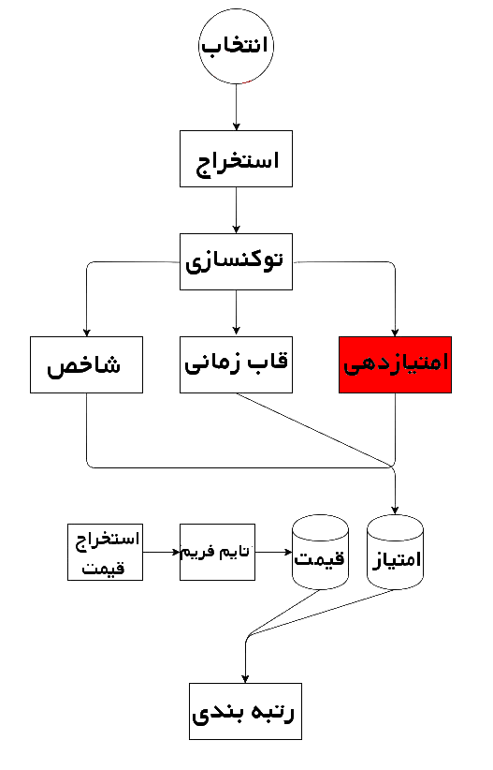
101
82

Slide 28
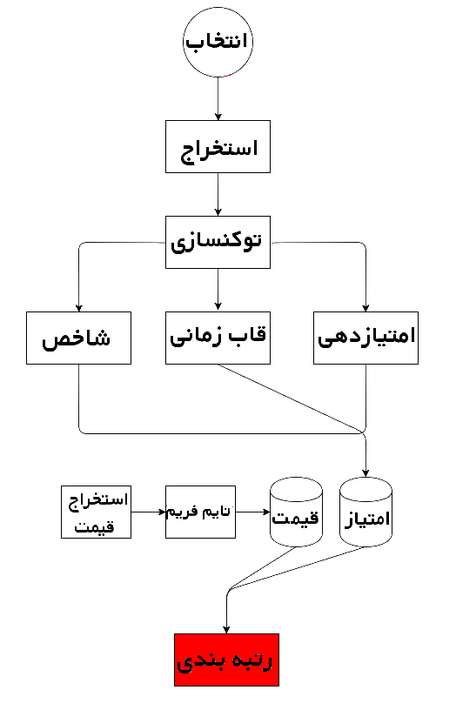

عملکرد 5 حساب برتر با احتساب مدیریت ریسک‌های متفاوت
423%
FXstreetNews
 | 10% ریسک | 5% ریسک | 3% ریسک
FXstreetNews | 236،803$ | 15660$ | 5،232$
181%
Francesc_Forex
ورود به معامله با احتساب مدیریت ریسک‌های مختلف
87%
ForexFreshNews
 | برآیند سود و ضرر(واحد) | تعداد کل معاملات | درصد برد معاملات | میانگین واحد در معامله | بازگشت به فرض آغاز با 1000$ (تقریبی)
5 حساب برتر | 6655 | 512 | 59.8% | 12.7 | 48،378$
32%
MwellerFx
جفت ارز یورو به دلار
سال 2016
نقطه ورود نقطه انتشار توییت
زمان معتبر 24 ساعت
حجم معامله 0.1 لات حساب مینی
ریسک 3%
جلوگیری از ضرر 50 واحد
186%
ElliotForecast
عملکرد 5 حساب برتر
رتبه بندی بر اساس تعداد واحد سود | نام حساب کاربری | برآیند سود و ضرر(واحد) | تعداد کل معاملات | درصد برد معاملات | میانگین واحد در معامله | بازگشت به فرض آغاز با 1000$ (تقریبی)
1 | FXstreetNews | 2902 | 214 | 57% | 13 | 5232$
2 | Francesc_Forex | 1764 | 133 | 58% | 13.2 | 2810$
3 | ForexFreshNews | 1067 | 85 | 51% | 12.5 | 1873$
4 | MWellerFX | 495 | 18 | 61% | 27.5 | 1320$
5 | ElliottForecast | 427 | 62 | 56% | 6.8 | 2866$
 | 10% ریسک | 5% ریسک | 3% ریسک
5 حساب برتر | 368،538،612$ | 631،966$ | 48،378$
ورود به معامله با احتساب مدیریت ریسک‌های مختلف
82
82

Slide 29
فصل پنجم
نتیجه گیری

Slide 30

محدودیت
محدودیت های پژوهش
سخت افزاری
سنجه های مقایسه
کمبود ابزار در امر دقت و سرعت
کمبود کارهای پیشین و نبود سیستم های گسترده
پاسخ به سوالات تحقیق
عملکرد سیستم های ارائه شده
سطح ارتباط توییت پروفایل ها
سوالات
نوآوری
پیشنهاد
پیشنهاد آتی
ارتقای دقت سیستم های نشانه گذاری با استفاده از روش های یادگیری ماشین و شبکه عصبی
تعمیم سیستم های ارائه شده برای دیگر بازارها مثل سهام یا کریپتو
استفاده از سیستم رتبه بند به منظور پیش بینی آینده روند بازار
استفاده از سیستم های ارائه شده در کنار معاملات الگوریتمی به عنواد تایید کننده
نوآوری تحقیق
ارائه مدل و سنجه ای برای رتبه بندی حسابهای تحليل گران و ارائه كنندگان سيگنالهای مربوط به بازار تبادل خارجی در توييتر
ارائه زير مدل تحليل و امتيازدهی احساسی توییت های پروفایل های تحلیلگر بازار تبادل خارجی از طریق لغتنامه
ارائه سيستم خبره نشانه گذاری قاب زمانی
ارائه سيستم خبره نشانه گذاری ارز
دستاورد:
ارائه سیستم تصمیم یار زمان واقعی بازار تبادل خارجی
دسته داده برچسب خورده نشانه گذاری قاب زمانی، نشانه گذاری شاخص و ارز، امتیازدهی شده احساسی، حساب های رتبه بندی شده و عملکرد
مصورسازی ارتباط احساسات توییتر و بازار تبادل خارجی
تشکیل سری زمانی از طریق ترکیب قاب های زمانی
91

Slide 31
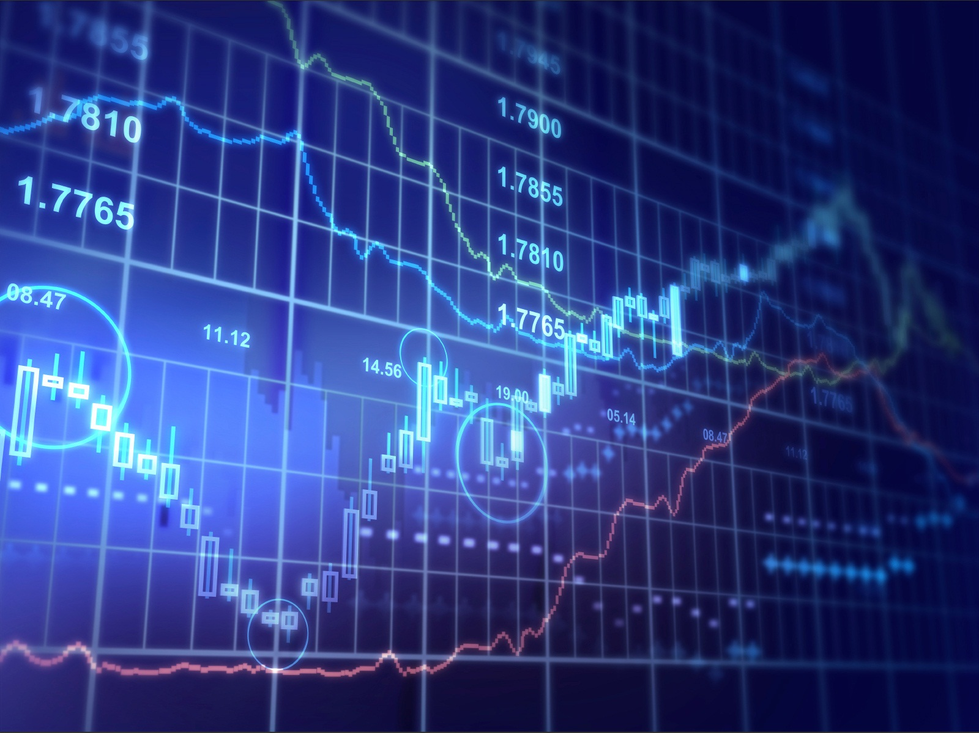
با تشکر از زمان شما

Slide 32
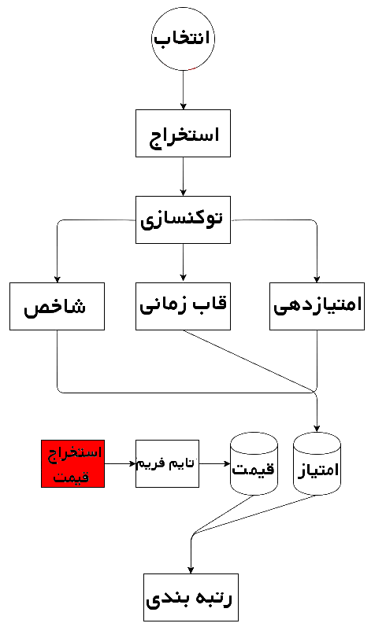
101

Slide 33



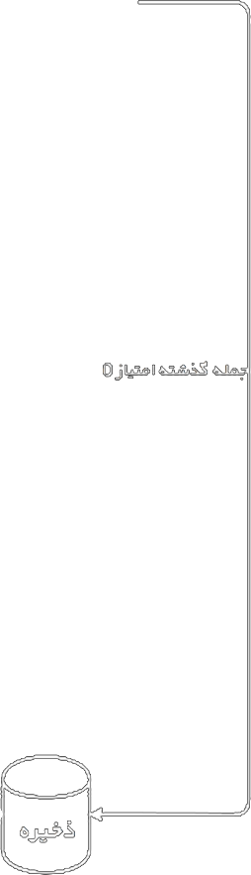




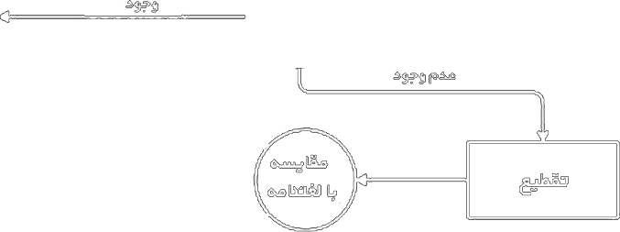


رویه کلی زیر سیستم
امتیازدهی احساسی
17

